Slide 1

Structures de données linéaires

Slide 2
Structures de données linéaires
Façon d’organiser les données pour faciliter leur traitement
Nom de ces structures : Type Abstrait de Données (TAD)
But : réduire la complexité / diminuer les erreurs

Slide 3
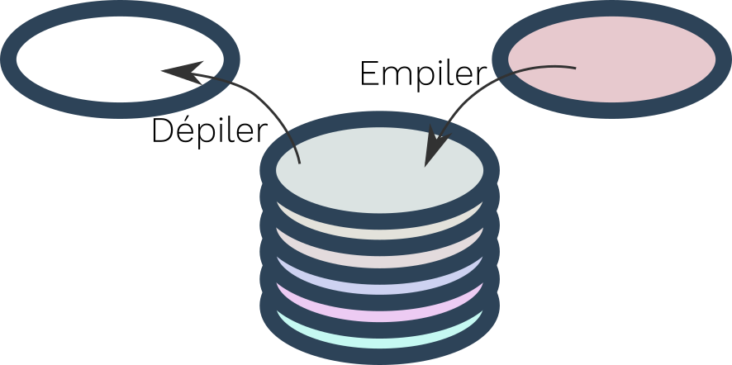
Structures de données linéaires
Les Piles
Principe : Denier élément entré est le premier sorti.
Autre nom : LIFO (last In First Out)
Analogie avec une Pile d’assiettes
Implémentation simplifiée : Zone mémoire contigüe

Slide 4
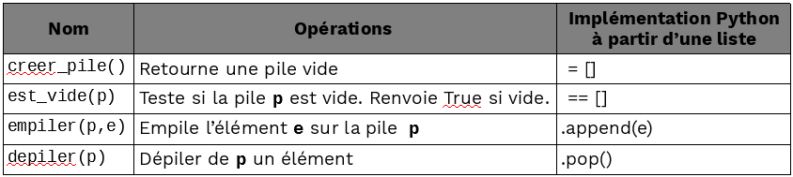
Structures de données linéaires
Les Piles - Interface de manipulation

Slide 5
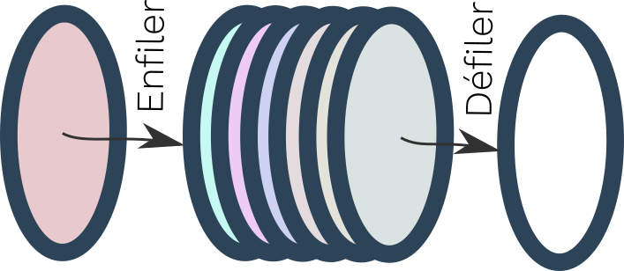
Structures de données linéaires
Les Files
Principe : Premier élément entré est le premier sorti.
Autre nom : FIFO (First In First Out)
Analogie avec une file d’attente

Slide 6
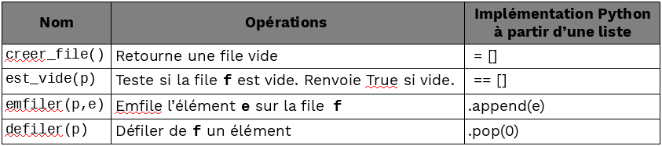
Structures de données linéaires
Les Files - Interface de manipulation

Slide 7
Structures de données linéaires
Les listes
Regroupement de données avec accès séquentiel
Eléments repérés par un index (indice)
Une liste est évolutive (ajout / suppression de données)

Slide 8
Structures de données linéaires
Les listes - Notion de tableaux
Taille fixe
Implémentation en mémoire dans des zones contigües
Temps d’accès constant par calcul d’adresse mémoire (Adresse début + indice)

Slide 9
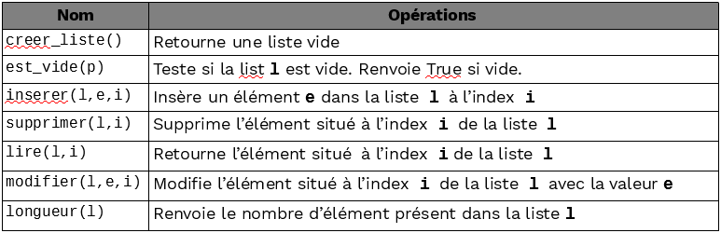
Structures de données linéaires
Les Listes - Interface de manipulation

Slide 10

Structures de données linéaires
Les listes dans Python
Tableaux dynamiques
Temps d’accès à une donnée à temps constant (O(1))
Nécessiter de recopier les données lors d’une allocation d’espace supérieure

Slide 11
Structures de données linéaires
Les dictionnaires
Accès par un nom et pas par indice (association clé : valeur)
Temps d’accès constant

Slide 12
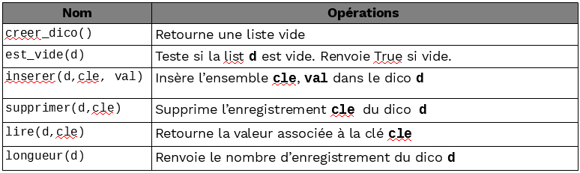
Structures de données linéaires
Les dictionnaires - Interface

